Slide 1


WAY TO ENTERPRISE
Security
1

Slide 2
Mục đích bài học
Tìm hiểu về kiến thức cơ bản về bảo mật (Encryption,SSL,Hash,Digital Signing)
Thực hành cài đặt và cấu hình Iptables/Firewalld
Tìm hiểu về kiến thức cơ bản về Network Firewall và WAF

Slide 3
Mục Lục
Encryption Basic
SSL Encryption
Hash Function Algorithms
Digital Signing
Network Firewall
Web Application Firewall (WAF)
Notes:
Mã hóa cơ bản
Mã hóa SSL
Thuật toán hàm băm
Ký kỹ thuật số
Tường lửa mạng
Tường lửa ứng dụng web (WAF)

Slide 4
Mục Lục
Encryption Basic
SSL Encryption
Hash Function Algorithms
Digital Signing
Network Firewall
Web Application Firewall (WAF)

Slide 5
Encryption Basic

Slide 6
What is Encryption?
Encryption is a security process that scrambles information. It changes information from a readable form into something that can not be read unless you have the key.
This "Encryption changes data into an unreadable format"
Becomes something like this:
Rmvtu[yopm dhqht3w 3qtq isem ze mrxephlebl oermzq
…so ONLY the person with the decryption key or password can read the information
Notes:
Mã hóa là gì?
Mã hóa là một quá trình bảo mật làm xáo trộn thông tin. Nó thay đổi thông tin từ dạng có thể đọc được thành dạng không thể đọc được trừ khi bạn có chìa khóa.
"Mã hóa thay đổi dữ liệu thành định dạng không thể đọc được"
Trở thành một cái gì đó như thế này:
Rmvtu[yopm dhqht3w 3qtq isem ze mrxephlebl oermzq
…nên CHỈ người có khóa giải mã hoặc mật khẩu mới có thể đọc được thông tin

Slide 7
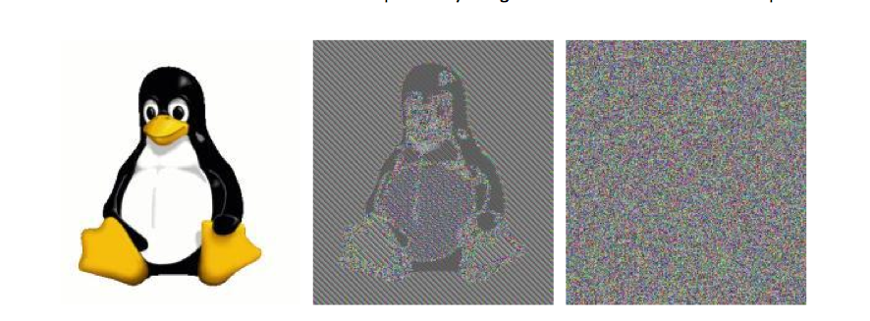
Encryption vs. Passwords
Having a password does not necessarily mean something is encrypted.
Passwords by themselves do not scramble the information.
If something is only “password protected,” it is not enough protection - someone could bypass the password and read the information.
Notes:
Mã hóa so với mật khẩu
Có mật khẩu không nhất thiết có nghĩa là thứ gì đó được mã hóa.
Bản thân mật khẩu không làm xáo trộn thông tin.
Nếu thứ gì đó chỉ được “bảo vệ bằng mật khẩu” thì nó không đủ bảo vệ - ai đó có thể bỏ qua mật khẩu và đọc thông tin.

Slide 8
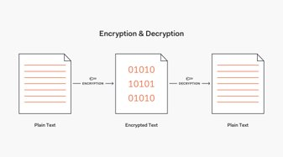
Encryption and Decryption
Encryption is the conversion of data into a form called a ciphertext that cannot be easily understood by unauthorized people.
Decryption is the process of converting encrypted data back into its original form, so it can be understood
Notes:
Mã hóa và giải mã
Mã hóa là việc chuyển đổi dữ liệu thành một dạng gọi là văn bản mã hóa mà những người không có thẩm quyền không thể dễ dàng hiểu được.
Giải mã là quá trình chuyển đổi dữ liệu đã mã hóa trở lại dạng ban đầu nên có thể hiểu được

Slide 9
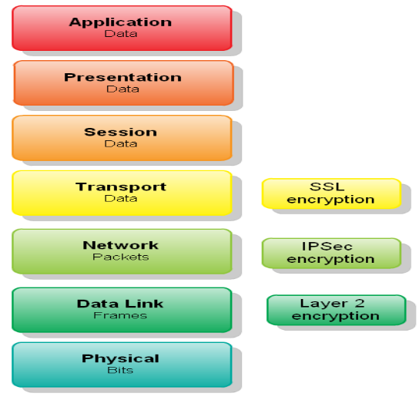
Layers Encryption
In reality, encryption can happen at different layers of a network stack:
End-to-end encryption happens within applications.
SSL encryption takes place at the transport layer.
IPSec encryption takes place at the network layer.
Layer 2 encryption takes place at the data link layer.
Notes:
Lớp mã hóa
Trong thực tế, mã hóa có thể xảy ra ở các lớp khác nhau của ngăn xếp mạng:
Mã hóa đầu cuối diễn ra trong các ứng dụng.
Mã hóa SSL diễn ra ở lớp vận chuyển.
Mã hóa IPSec diễn ra ở lớp mạng.
Mã hóa lớp 2 diễn ra ở lớp liên kết dữ liệu.

Slide 10
Mục Lục
Encryption Basic
SSL Encryption
Hash Function Algorithms
Digital Signing
Network Firewall
Web Application Firewall (WAF)

Slide 11
SSL Encryption

Slide 12
Encryption
Symmetric (AES-256 keys)
Asymmetric (RSA & ECC key pairs)
Notes:
mã hóa có 2 loại:
Đối xứng (phím AES-256) : 1 chìa khóa duy nhất dùng cả mã hóa và giải mã . Sử dụng thuật toán AES - 256
Không đối xứng (cặp khóa RSA & ECC) : 2 chìa khóa khác nhau: 1 chìa dùng để mã hóa, và 1 chìa dùng dể mã hóa.
2 chìa khóa là Public key và private key. tùy mục dích sử dụng: như https thì private key dùng dể giải mã, và publickey dùng dể mã hóa
Với chữ kí số thì ngược lại: private key dùng dể mã hóa và public key dùng dể giải mã
Về mặt thuât toán thì có 2 thuật toán chính là RSA và ECC

Slide 13
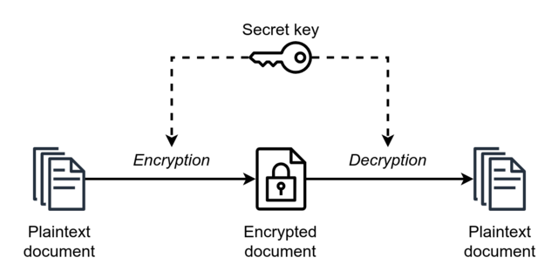
Encryption
Symmetric (AES-256 keys)
Single encryption key that is used to Encrypt and Decrypt
Notes:
Đối xứng (phím AES-256) : 1 chìa khóa duy nhất dùng cả mã hóa và giải mã . Sử dụng thuật toán AES - 256

Slide 14
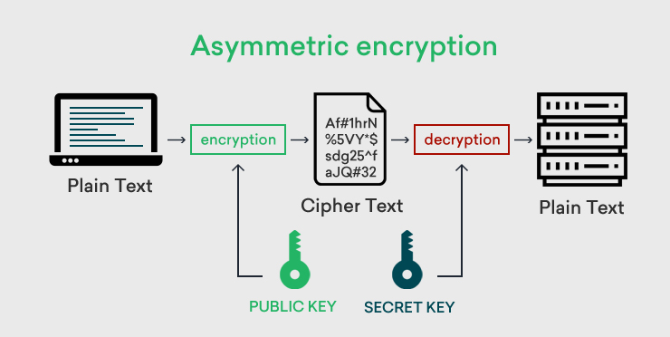
Encryption
Asymmetric (RSA & ECC key pairs)
Public (Encrypt) and Private Key (Decrypt) pair
Used for Encrypt/Decrypt, or Sign/Verify operations
The public key is downloadable, but you can’t access the Private Key unencrypted
(Encryption,SSL,Hash,Digital Signing)
Notes:
Không đối xứng (cặp khóa RSA & ECC)
Cặp khóa công khai (Mã hóa) và Khóa riêng (Giải mã)
Được sử dụng cho các hoạt động Mã hóa/Giải mã hoặc Ký/Xác minh
Khóa công khai có thể tải xuống nhưng bạn không thể truy cập Khóa riêng không được mã hóa
Không đối xứng (cặp khóa RSA & ECC) : 2 chìa khóa khác nhau: 1 chìa dùng để mã hóa, và 1 chìa dùng dể mã hóa.
2 chìa khóa là Public key và private key. tùy mục dích sử dụng: như https thì private key dùng dể giải mã, và publickey dùng dể mã hóa
Với chữ kí số thì ngược lại: private key dùng dể mã hóa và public key dùng dể giải mã
Về mặt thuât toán thì có 2 thuật toán chính là RSA và ECC

Slide 15
SSL Encryption – How it works
Asymmetric Encryption is expensive (SSL)
Symmetric encryption is cheaper
Asymmetric handshake is used to exchange a per-client random symmetric key
Possibility of client sending an SSL certificate as well (two-way certificate)
Notes:
Mã hóa SSL – Cách thức hoạt động
Mã hóa bất đối xứng rất tốn kém (SSL)
Mã hóa đối xứng rẻ hơn
Bắt tay bất đối xứng được sử dụng để trao đổi khóa đối xứng ngẫu nhiên cho mỗi khách hàng
Khả năng khách hàng gửi chứng chỉ SSL (chứng chỉ hai chiều)

Slide 16
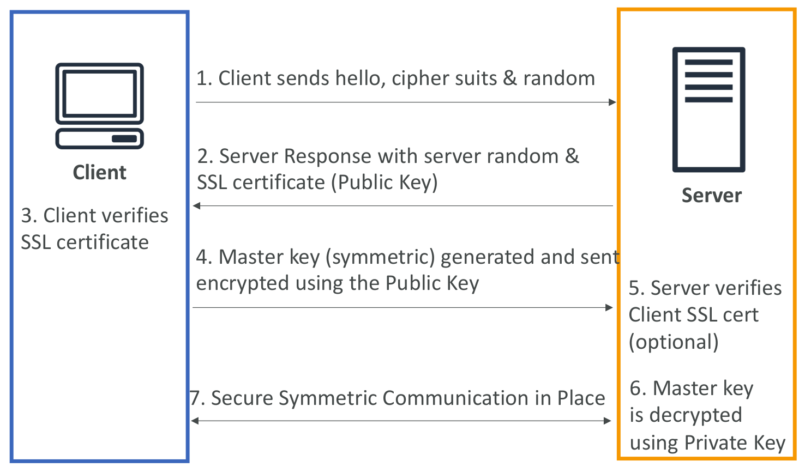
SSL Encryption – How it works
Notes:
Mã hóa SSL – Cách thức hoạt động
1. client gửi bản tin xin chào tới server
2. server gửi phản hồi publickey file tới client
3. client dựa vào publickey nhận được, xác minh public key đó có được chứng nhận hay không? bằng bằng cách chain với RootCA và IntermediateCA có tại trình duyệt hoặc hệ điều hành có chain được nhau hay không?
4. Tiếp đó client tạo ra 1 key dối xứng (symmetric) và gửi cho server. Key dối xứng này được mã hóa bởi publickey vừa nhận. lưu ý phân biệt 2 loại key khác nhau.
5. Server xác minh key client gửi lại có hợp lệ/ chính xác hay không( với mTLS xác minh 2 chiều - option)
6. Server dùng privatekey dể giải mã được key dối xứng (symetric) mà client vừa gửi
7. Tiếp đó server và client sẽ nói chuyện với nhau qua key dối xứng (symetric) và bỏ qua việc key bất dối xứng( ban dầu). Mục đích key bất dối xứng ban đầu chỉ để trao dổi khóa dối xứng (symetric)

Slide 17
Mục Lục
Encryption Basic
SSL Encryption
Hash Function Algorithms
Digital Signing
Network Firewall
Web Application Firewall (WAF)

Slide 18
Hash Function Algorithms

Slide 19
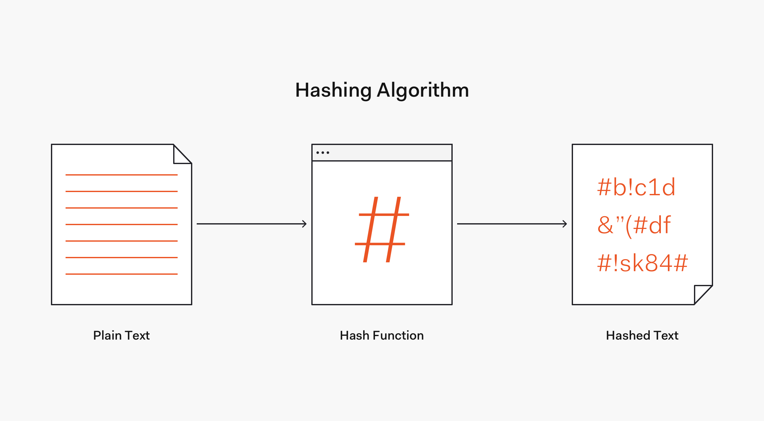
Hash Function Algorithms
Mã hóa 1 chiều, thuật toán không có chiều giải mã ngược lại

Slide 20
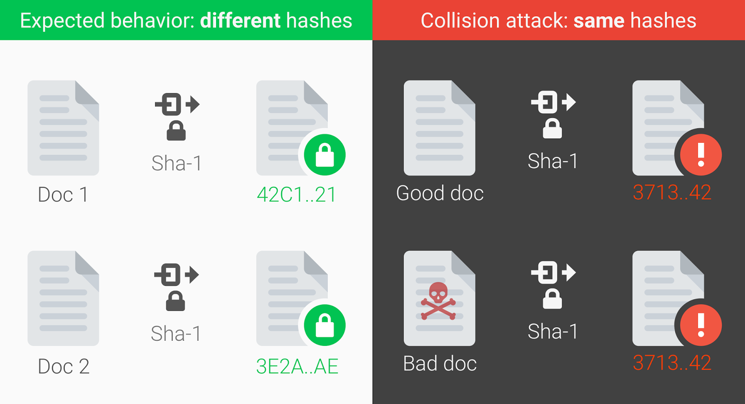
Hash Function Algorithms
Xác nhận file ban đầu và file nhận được là cùng 1 file.
Notes:
thuật toán hash dùng dể xác nhận file mình nhận được. có đúng là file được gửi đi hay không.
nếu 2 file có cùng 1 hash. thì là 2 file giống nhau ( gửi và nhận là giống nhau)

Slide 21
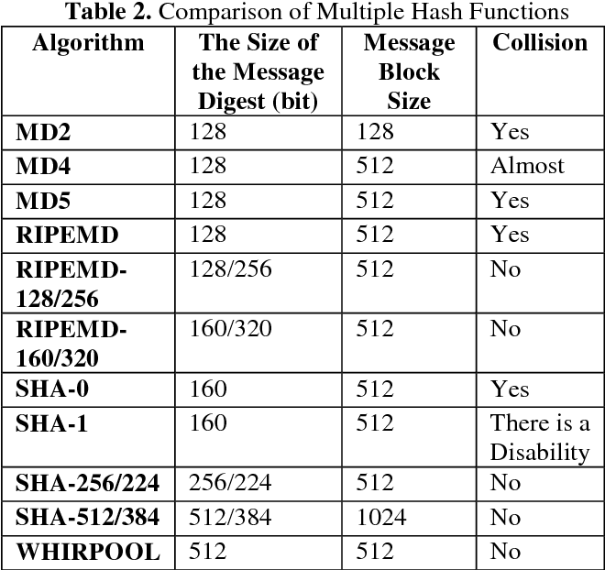
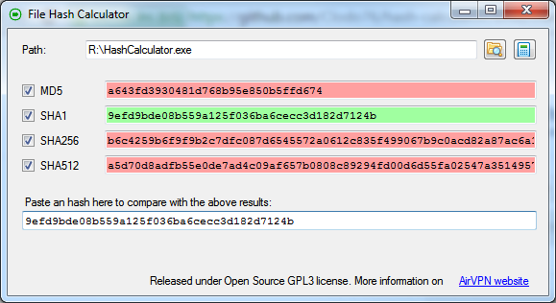
Hash Function Algorithms
MD5
SHA (1, 256, 512)
Notes:
Về mặt thuật toán. có các công nghệ hash 1 chiều như ( MD5) hay SHA 1 256 và 512 và rất nhiều công nghệ mã hóa 1 chiều khác. Cũng có các mô tả thông số của từng công nghệ

Slide 22
Hash Function Algorithms
MD5 hash function widely used (RFC 1321)
computes 128-bit message digest in 4-step process.
arbitrary 128-bit string x, appears difficult to construct msg m whose MD5 hash is equal to x.
SHA-1 is also used.
US standard [NIST, FIPS PUB 180-1]
160-bit message digest
There are many hash functions, but most of them do not satisfy cryptographic hash function requirements
example: checksum
Notes:
Hàm băm MD5 được sử dụng rộng rãi (RFC 1321)
tính toán thông báo 128 bit trong quy trình 4 bước.
chuỗi 128 bit x tùy ý, có vẻ khó xây dựng thông điệp m có hàm băm MD5 bằng x.
SHA-1 cũng được sử dụng.
Tiêu chuẩn Hoa Kỳ [NIST, FIPS PUB 180-1]
Thông báo tóm tắt 160-bit
Có nhiều hàm băm nhưng hầu hết chúng đều không đáp ứng được yêu cầu về hàm băm mật mã
ví dụ: tổng kiểm tra

Slide 23
Message-Digest Algorithm 5 (MD5)
Developed by Ron Rivest in 1991
Uses 128-bit hash values
Still widely used in legacy applications although considered insecure
Various severe vulnerabilities discovered
Chosen-prefix collisions attacks found by Marc Stevens, Arjen Lenstra and Benne de Weger
Start with two arbitrary plaintexts P and Q
One can compute suffixes S1 and S2 such that P||S1 and Q||S2 collide under MD5 by making 250 hash evaluations
Using this approach, a pair of different executable files or PDF documents with the same MD5 hash can be computed
Notes:
Được phát triển bởi Ron Rivest vào năm 1991
Sử dụng giá trị băm 128 bit
Vẫn được sử dụng rộng rãi trong các ứng dụng cũ mặc dù được coi là không an toàn
Nhiều lỗ hổng nghiêm trọng được phát hiện
Các cuộc tấn công va chạm tiền tố được chọn được tìm thấy bởi Marc Stevens, Arjen Lenstra và Benne de Weger
Bắt đầu với hai bản rõ tùy ý P và Q
Người ta có thể tính toán các hậu tố S1 và S2 sao cho P||S1 và Q||S2 xung đột theo MD5 bằng cách thực hiện 250 đánh giá băm
Bằng cách sử dụng phương pháp này, có thể tính toán một cặp tệp thực thi hoặc tài liệu PDF khác nhau có cùng hàm băm MD5

Slide 24
Secure Hash Algorithm (SHA)
Developed by NSA and approved as a federal standard by NIST
SHA-0 and SHA-1 (1993)
160-bits
Considered insecure
Still found in legacy applications
Vulnerabilities less severe than those of MD5
SHA-2 family (2002)
256 bits (SHA-256) or 512 bits (SHA-512)
Still considered secure despite published attack techniques
Public competition for SHA-3 announced in 2007
Notes:
Được phát triển bởi Ron Rivest vào năm 1991
Sử dụng hàm băm giá trị 128 bit
Vẫn được sử dụng rộng rãi trong mặc định cũ của ứng dụng dù được coi là không an toàn
Nhiều lỗi nghiêm trọng được phát hiện
Cuộc tấn công công và tiền tố được tìm thấy bởi Marc Stevens, Arjen Lenstra và Benne de Weger
Bắt đầu với hai tùy chọn P và Q
Người ta có thể tính toán các hậu tố S1 và S2 sao cho P||S1 và Q||S2 xung đột theo MD5 bằng cách thực hiện 250 giá trị băm
Bằng cách sử dụng phương pháp này, có thể tính toán một tệp thực thi tệp hoặc tài liệu PDF khác nhau có cùng hàm băm MD5

Slide 25
Mục Lục
Encryption Basic
SSL Encryption
Hash Function Algorithms
Digital Signing
Network Firewall
Web Application Firewall (WAF)

Slide 26
Digital Signing

Slide 27
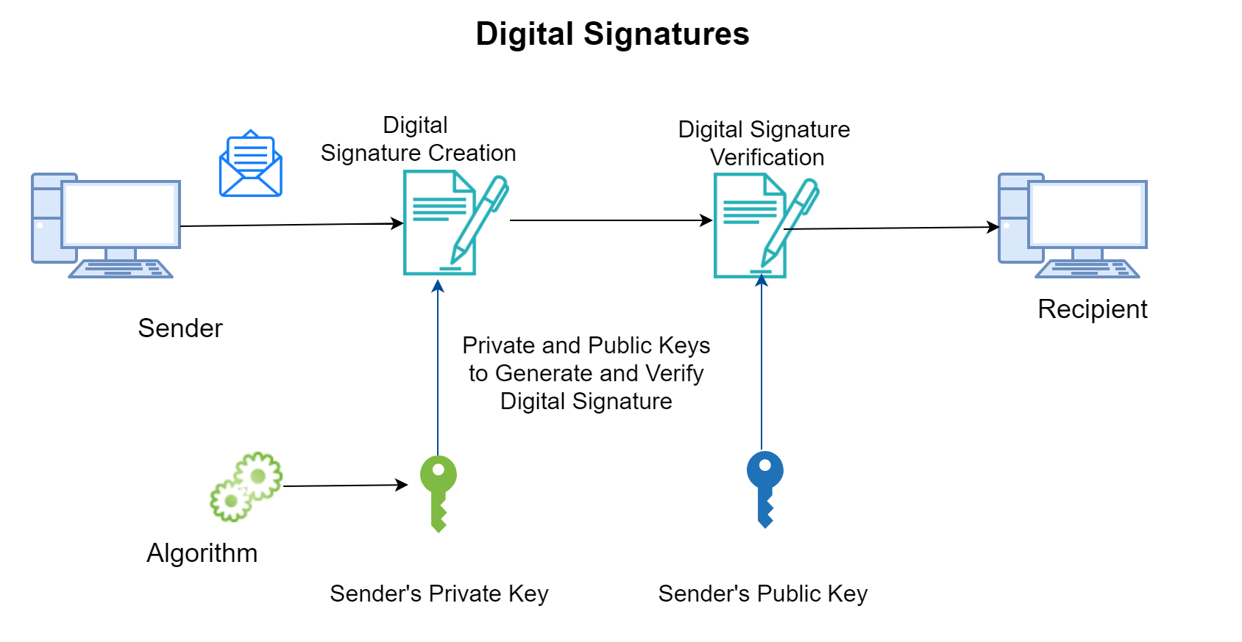
Digital Signing
Private Key: for encription/sign
Public Key: for decription/verified
Notes:
Ký kỹ thuật số
Khóa riêng: để mã hóa/ký
Khóa công khai: để giải mã/xác minh
Không đối xứng (cặp khóa RSA & ECC) : 2 chìa khóa khác nhau: 1 chìa dùng để mã hóa, và 1 chìa dùng dể mã hóa.
2 chìa khóa là Public key và private key. tùy mục dích sử dụng: như https thì private key dùng dể giải mã, và publickey dùng dể mã hóa
Với chữ kí số thì ngược lại: private key dùng dể mã hóa và public key dùng dể giải mã
Về mặt thuât toán thì có 2 thuật toán chính là RSA và ECC

Slide 28
Mục Lục
Encryption Basic
SSL Encryption
Hash Function Algorithms
Digital Signing
Network Firewall
Web Application Firewall (WAF)

Slide 29
Network Firewall

Slide 30
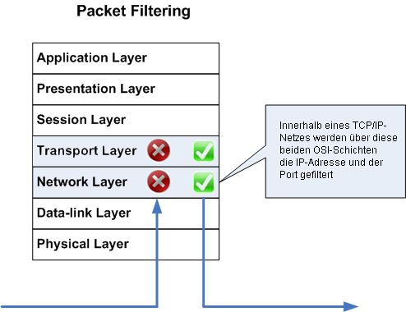
Network Firewall
Application, device, or set of devices designed to permit or deny network transmissions based upon a set of criteria
Used to
Protect networks from unauthorized access
Permitting legitimate communications to pass
Can be implemented as
Software application
Specialized hardware devices
Notes:
Network Firewall
Ứng dụng, thiết bị hoặc bộ thiết bị được thiết kế để cho phép hoặc từ chối truyền mạng dựa trên một bộ tiêu chí
Đã từng
Bảo vệ mạng khỏi truy cập trái phép
Cho phép thông tin liên lạc hợp pháp đi qua
Có thể được thực hiện như
Ứng dụng phần mềm
Thiết bị phần cứng chuyên dụng

Slide 31
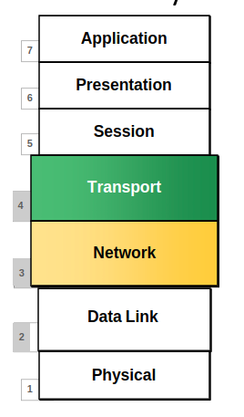
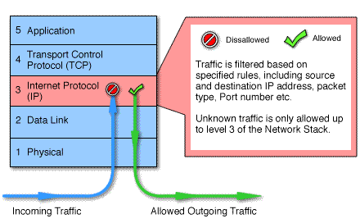
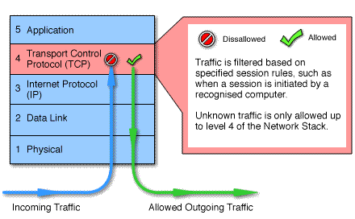
Firewall in OSI Layer
Layer 3 : IP Blocking
Layer 4: TCP/UDP Blocking
Notes:
Firewall hoạt động ở layer 3 và 4. Điều này rất quan trọng. cần ghi nhớ. Firewall chỉ chặn và lọc các gói tin theo IP lớp 3, hoặc theo giao thức TCP/UDP lớp 4
Layer 3 : IP Blocking
Layer 4: TCP/UDP Blocking

Slide 32
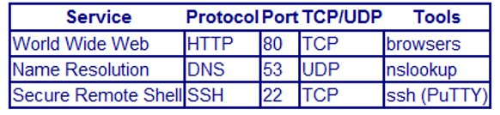
Firewall
What Are the Vulnerabilities Associated With These Services?
By using a firewall:
We can disable a service by throwing out packets whose source or destination port is the port number for that service.
Because the operating system lets some packets pass and throws out others, this is called filtering.
Notes:
Các lỗ hổng liên quan đến các dịch vụ này là gì?
Ta cần mở service ra ngoài dể chạy dịch vụ. những service không cần ra ngoài khỏi server hoặc subnet mạng. ta cần dùng firewall chặn lại. Ví dụ cổng 80 cho dịch vụ web cần mở chiều inbound. và cổng 22 cần đóng chiều inbound. DNS cổng 53 chỉ mở chiều outbound
Bằng cách sử dụng tường lửa:
Chúng tôi có thể vô hiệu hóa một dịch vụ bằng cách loại bỏ các gói có cổng nguồn hoặc đích là số cổng cho dịch vụ đó.
Vì hệ điều hành cho phép một số gói đi qua và loại bỏ các gói khác nên điều này được gọi là lọc.

Slide 33
Access Control Lists (ACLs)
List of criteria used to determine whether to allow or reject network traffic
Criteria referred to as rules
Host reads Internet and Transport layers of received packets
Looks for criteria that matches ACL rules
Rule syntax varies by vendor
Underlying features provided are the same
Notes:
Danh sách kiểm soát truy cập (ACL)
Danh sách tiêu chí được sử dụng để xác định xem nên cho phép hay từ chối lưu lượng truy cập mạng
Tiêu chí được gọi là quy tắc
Máy chủ đọc các lớp Internet và Transport của các gói đã nhận
Tìm kiếm tiêu chí phù hợp với quy tắc ACL
Cú pháp quy tắc khác nhau tùy theo nhà cung cấp
Các tính năng cơ bản được cung cấp giống nhau

Slide 34
Rule Evaluation
Rules are evaluated in order from top to bottom
Once a packet meets a rule’s criteria
The prescribed action is taken
Remaining rules are ignored
Process is repeated for every packet received
The packets are being filtered
Notes:
Đánh giá quy tắc
Các quy tắc được đánh giá theo thứ tự từ trên xuống dưới
Khi gói đáp ứng tiêu chí của quy tắc
Hành động quy định được thực hiện
Các quy tắc còn lại được bỏ qua
Quá trình được lặp lại cho mỗi gói nhận được
Các gói đang được lọc

Slide 35
Firewall Software Packages
IP Chains & IP Tables
Comes with most linux distributions
SELinux (Security Enabled Linux –NSA)
Comes with some Linux distributions Fedora, RedHat
Notes:
Gói phần mềm tường lửa
Chuỗi IP & Bảng IP
Đi kèm với hầu hết các bản phân phối linux
SELinux (Linux kích hoạt bảo mật –NSA)
Đi kèm với một số bản phân phối Linux Fedora, RedHat

Slide 36
Rule Criteria
ACLs can filter by
IP address
TCP/UDP port number
Protocol type
More advanced ACLs can filter by
Rate of traffic
TCP connection state
Application Layer content
And others…
Notes:
Tiêu chí quy tắc
ACL có thể lọc theo
địa chỉ IP
Số cổng TCP/UDP
Loại giao thức
ACL nâng cao hơn có thể lọc theo
Tỷ lệ lưu lượng truy cập
Trạng thái kết nối TCP
Nội dung lớp ứng dụng
Và những người khác…

Slide 37
Software Firewalls
Runs as a service on a host
Integrated into the network stack
Allows application to filter network traffic
Many operating system include software-based firewalls
Windows Firewall
Linux iptables
Firewall products also available as standalone applications or integrated into security suites
Many routers also have firewall capability
Notes:
Software Firewalls
Chạy như một dịch vụ trên máy chủ
Tích hợp vào ngăn xếp mạng
Cho phép ứng dụng lọc lưu lượng mạng
Nhiều hệ điều hành bao gồm tường lửa dựa trên phần mềm
Tường lửa Windows
iptables Linux
Các sản phẩm tường lửa cũng có sẵn dưới dạng ứng dụng độc lập hoặc được tích hợp vào bộ bảo mật
Nhiều bộ định tuyến cũng có khả năng tường lửa

Slide 38
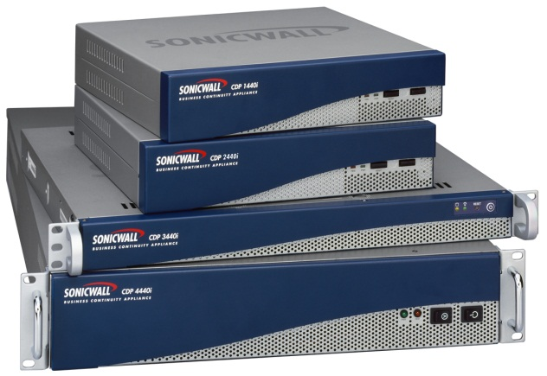
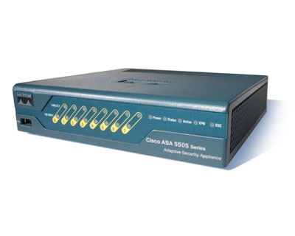
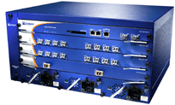
Hardware Firewalls
Packet filtering requires additional overhead
Packets must be dissected and compared against defined rules
Can significantly affect network performance
Implement the firewall as a single, specialized device
Usually placed at the network perimeter
Notes:
Hardware Firewalls
Lọc gói yêu cầu chi phí bổ sung
Các gói phải được mổ xẻ và so sánh với các quy tắc đã xác định
Có thể ảnh hưởng đáng kể đến hiệu suất mạng
Triển khai tường lửa như một thiết bị chuyên dụng duy nhất
Thường được đặt ở chu vi mạng

Slide 39
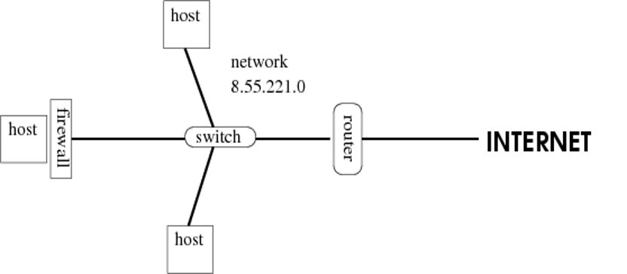
Firewall Placement: In Front of the Host
Effects of turning off traffic into the firewall bound for port 80 on the host to the far left in the two scenarios?
No other hosts will be able to access the webserver
Notes:
Vị trí tường lửa: Phía trước máy chủ
Tác động của việc tắt lưu lượng truy cập vào tường lửa dành cho cổng 80 trên máy chủ ở phía bên trái trong hai trường hợp?
Không có máy chủ nào khác có thể truy cập máy chủ web

Slide 40
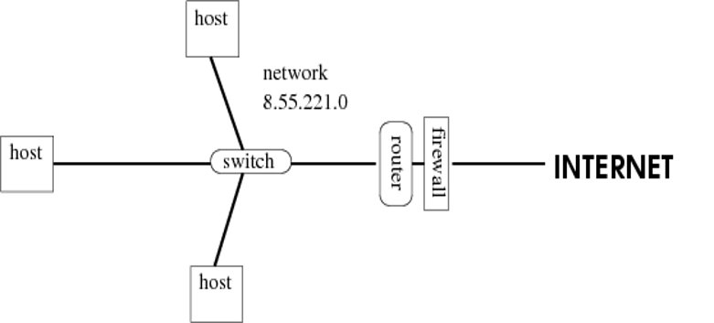
Firewall Placement: In Front of the Router
Effects of turning off traffic into the firewall bound for port 80 on the host to the far left in the two scenarios?
Only hosts on the 8.55.221.0 network will be able to access the webserver
Notes:
Vị trí tường lửa: Phía trước bộ định tuyến
Tác động của việc tắt lưu lượng truy cập vào tường lửa dành cho cổng 80 trên máy chủ ở phía bên trái trong hai trường hợp?
Chỉ các máy chủ trên mạng 8.55.221.0 mới có thể truy cập máy chủ web

Slide 41


Firewall Exercise
Internet
10.10.10.8
HTTP Server
(Must be accessible to all)
IP addresses
7.7.7.7 and 8.8.8.8
Must not be able to access your network
10.10.10.16
DNS Server
(Must be accessible to all)
10.10.10.32
SMB Server
(No external access allowed)
Notes:
Bài tập nhỏ:
Đầu bài:
máy 10.10.10.8 : có quyền quy cập tất cả chiều inbound trên cổng 80, không chặn gì cả
máy 10.10.10.16: có quyền truy cập tất cả chiều inbound trên cổng 53, không chặn gì cả
máy 10.10.10.32 là máy chạy share ổ cứng thông qua giao thức SMB. không cho phép ra ngoài, chỉ share ổ cứng với 2 server phía trên.
từ ngoài internet chiều inbound. cho phép truy cập từ tất cả các mọi nơi, nhưng đưa IP 7.7.7.7 va 8.8.8.8 vào blacklist

Slide 42
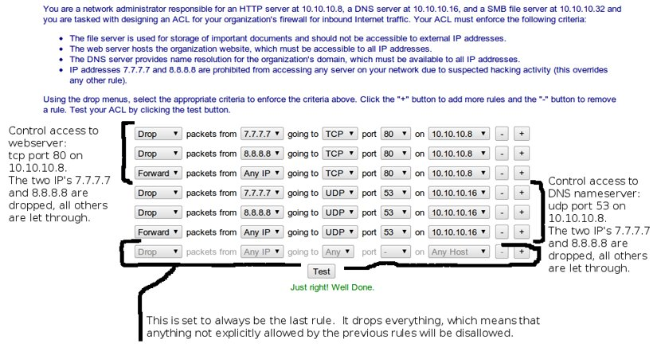
Firewall Exercise​
Notes:
Giải bài tập:
dòng 1 2: drop tất cả package inbound từ IP 7.7.7.7 và 8.8.8.8 đến cổng 80 của server 10.10.10.8
dong 3: cho phép tất cả các gói tin inbound từ mọi IP đến cổng 80 của server 10.10.10.8. nhưng rule dòng 1 2 thứ tự cao hơn nên được ưu tiên chặn trước.
dòng 4 5 6: tương tự 1 2 3; chặn trên cổng 53 và giao thức UDP
Dòng 7: mở tất cả. nhưng là rule dưới dùng, có quyền ưu tiên thấp nhất.

Slide 43
Mục Lục
Encryption Basic
SSL Encryption
Hash Function Algorithms
Digital Signing
Network Firewall
Web Application Firewall (WAF)

Slide 44
Web Application Firewall (WAF)

Slide 45
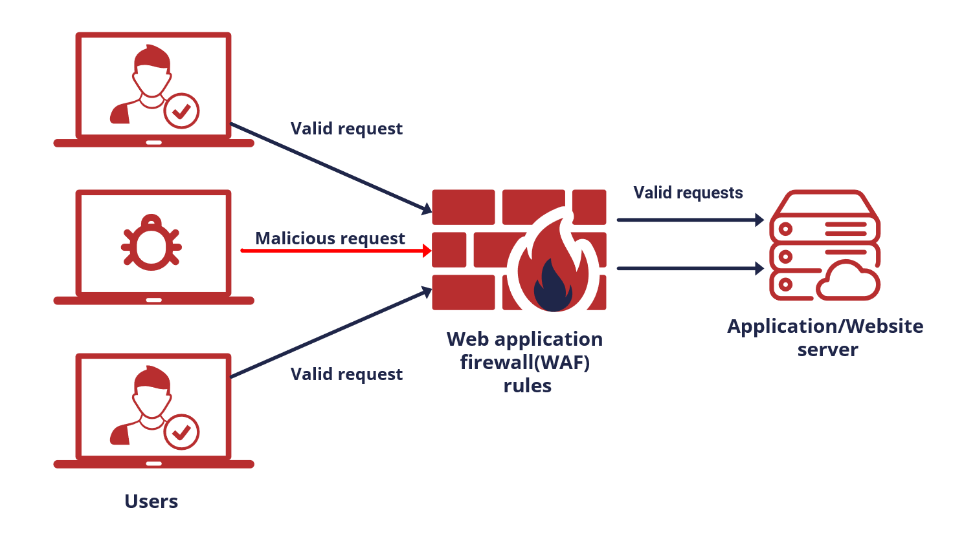
What is a Web Application Firewall?
Web Application Firewall
It executes a security analysis of the OSI 7 layer between all messages of the web server and the web client.
It protects against attacks aimed at web applications.
Roles
It protects web servers from external attacks (service in)
It protects against leakage of important information from the web server (service out)
Notes:
Tường lửa ứng dụng web là gì?
Tường lửa ứng dụng web
Nó thực hiện phân tích bảo mật của lớp OSI 7 giữa tất cả các tin nhắn của máy chủ web và máy khách web.
Nó bảo vệ chống lại các cuộc tấn công nhằm vào các ứng dụng web.
Vai trò
Nó bảo vệ máy chủ web khỏi các cuộc tấn công từ bên ngoài (service in)
Nó bảo vệ chống rò rỉ thông tin quan trọng từ máy chủ web (dịch vụ ra ngoài)

Slide 46
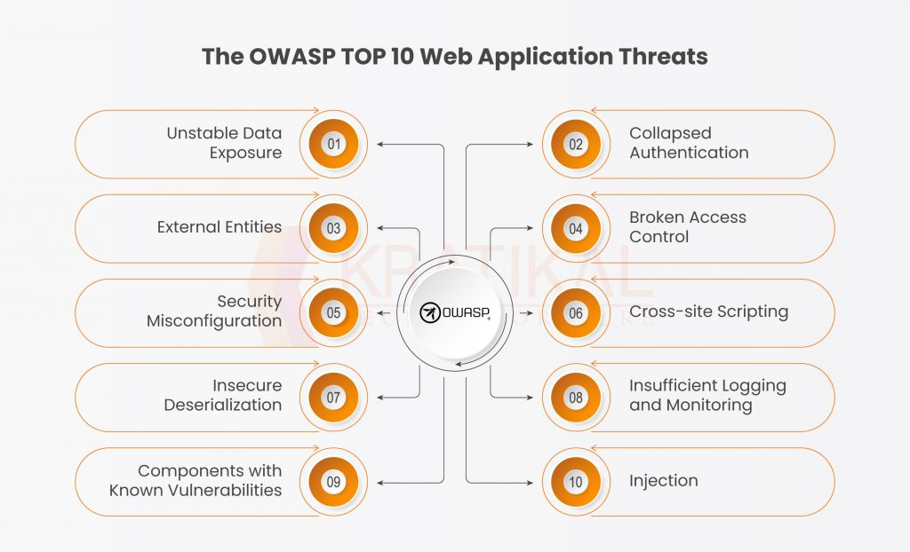
Top 10 OWASP
Unstable Data Exposure
Collapsed Authentication
External Entities
Broken Access Control
Security Misconfiguration
Cross-site Scripting
Insecure Deserialization
Insufficient Logging and Monitoring
Using Components with Known Vulnerabilities
Injection
Notes:
Tiếp xúc dữ liệu không ổn định
Xác thực thu gọn
Các thực thể bên ngoài
Kiểm soát truy cập bị hỏng
Cấu hình bảo mật sai
Kịch bản chéo trang
Quá trình khử lưu huỳnh không an toàn
Top 10 OWASP
dây là top 10 lỗi phổ biến nhất khi tấn công qua coding có lỗ hổng An ninh bảo mật:
Ghi nhật ký và giám sát không đầy đủ
Sử dụng các thành phần có lỗ hổng đã biết
Mũi tiêm

Slide 47
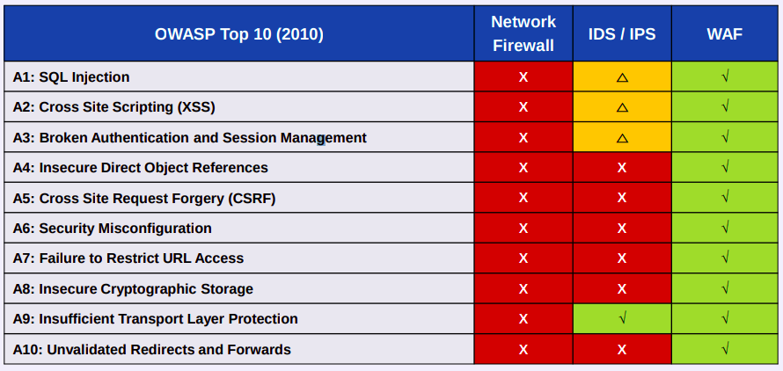
Top 10 OWASP
Network Firewalls and IDS/IPS cannot protect web applications against the OWASP Top 10 Threats, but a Web Application Firewall (WAF) can!
Notes:
Tường lửa mạng và IDS/IPS không thể bảo vệ các ứng dụng web trước 10 mối đe dọa hàng đầu của OWASP, nhưng Tường lửa ứng dụng web (WAF) thì có thể!
Các lỗi từ A1 đến A10 là các lỗi tấn công phổ biến nhất. các lỗi này vào trực tiếp qua cổng 80/443 được mở dịch vụ public, nên Firewall chạy lớp 3/4 chỉ chặn được IP:port và protocol. Nên firewall không chặn được các lỗi này.
Lúc này bắt buộc cần có thiết bị WAF chạy layer 7 để chặn các lỗi top 10 oswasp

Slide 48
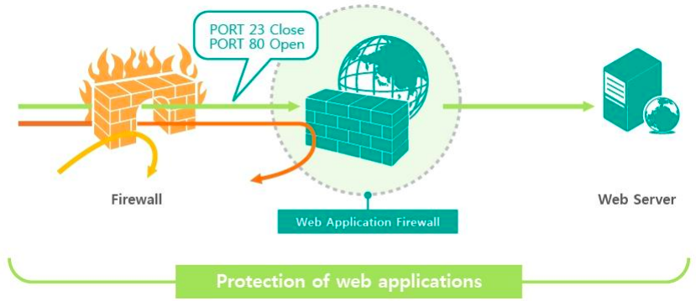
WAF vs Network Firewall

Slide 49
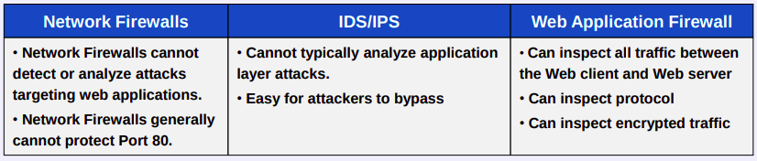
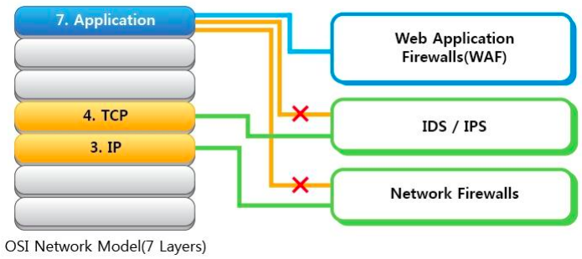
Comparing Network Firewalls, IDS/IPS, and WAFs

Slide 50
Thank You

